Slide 1

Simulation on the Electromechanical Properties of 1-3, 3-3 Type Composite Ferroelectric/Piezoelectric Materials
1-3, 3-3 型复合铁电/压电材料的力电性能仿真
顾书扬、慎庸仲、武逸飞、张锦程
清华大学材料学院
2021.05.29
Email：jincheng18@mails.tsinghua.edu.cn

Slide 2
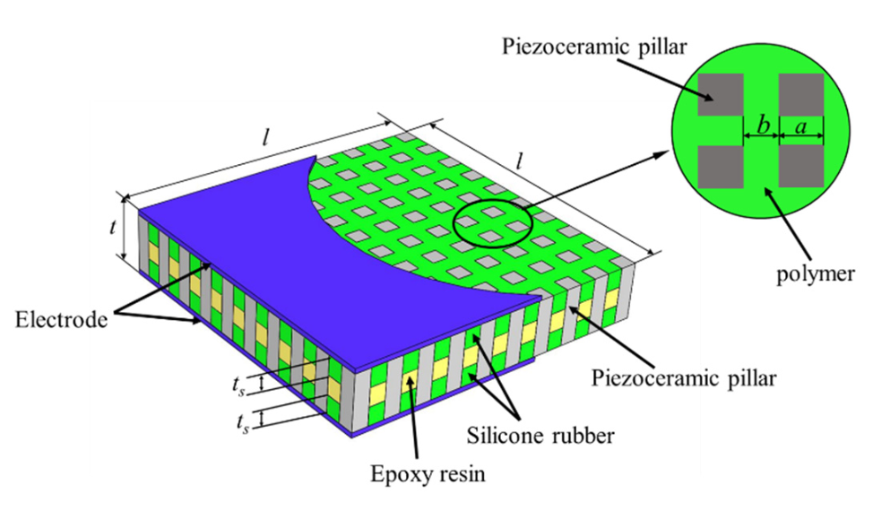
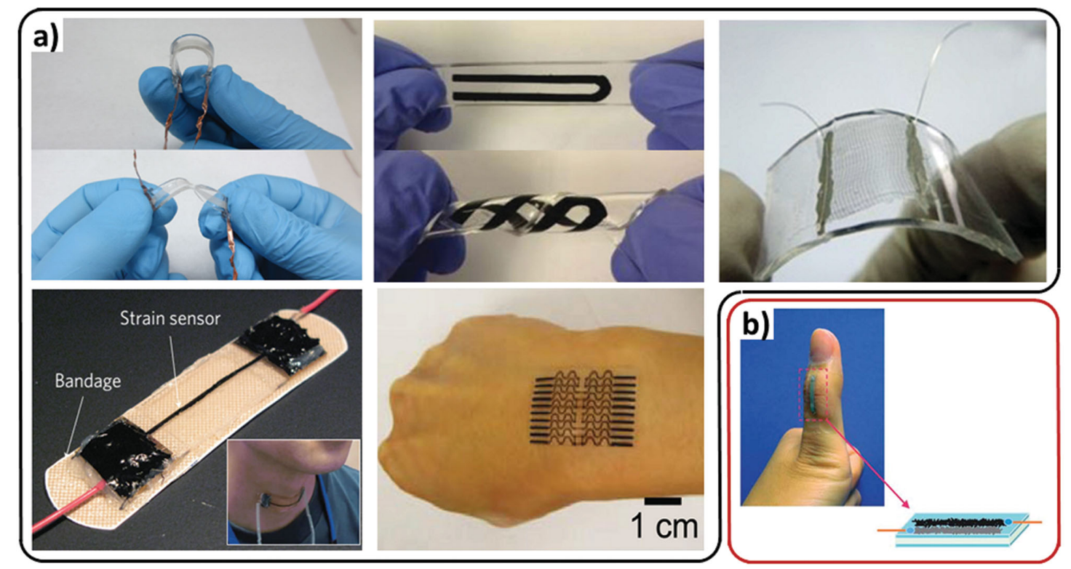
1.1 背景 —— 电子材料应用领域不断扩张
目前，压电材料多数为陶瓷材料，然而随着技术发展，电子材料所应用的领域也越来越广，如何协调压电性和机械性能，以满足不同服役条件下的性能要求，是一项值得研究的课题。
其中，由压电陶瓷和聚合物组成的压电复合材料具有出色的可定制性，因而是研究的热点。由于具有耦合系数高，声阻抗低，与人体组织匹配性好，柔韧等优点，这种复合材料在水下声纳、医学诊断超声换能器和柔性可穿戴设备等方面都有很大的应用前景。
图1. 具有 3 层结构的 1-3 型压电复合材料。
图2. 复合压电材料应用于柔性可穿戴设备。

Slide 3
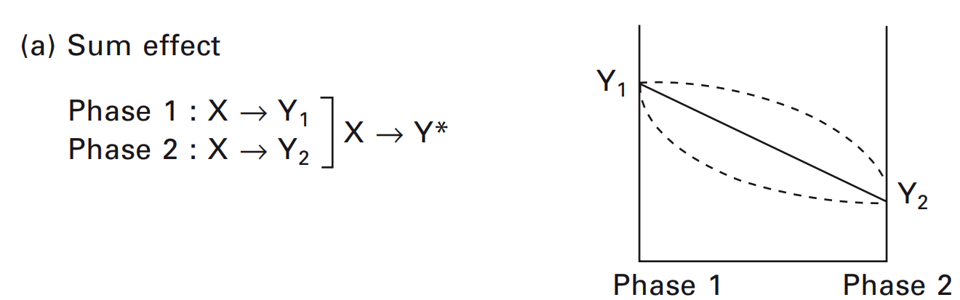
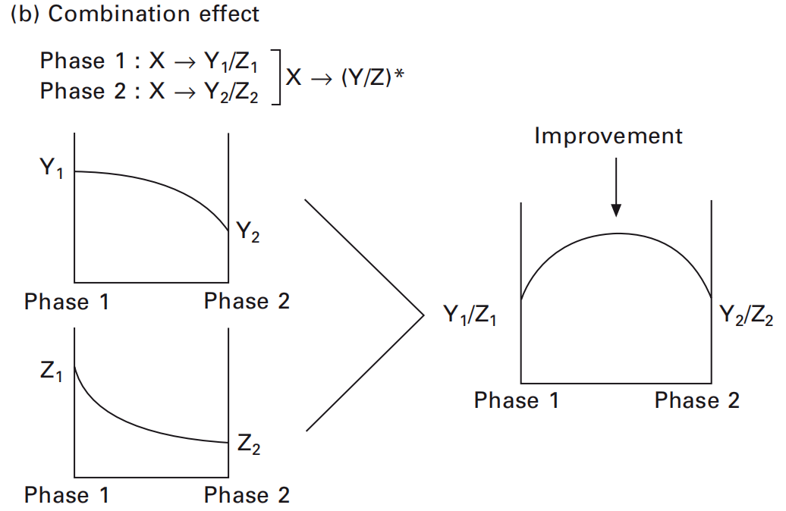
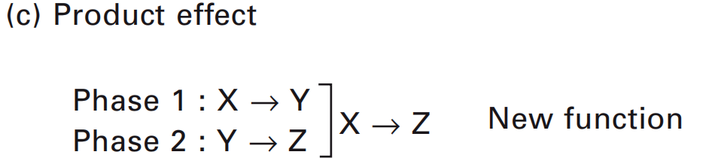
1.2 背景——复合压电材料的协同效应
我们记复合材料中不同的两相分别为 P1、P2，对于功能材料而言，总存在这一个物理量 X，当它输入系统后，将会导致另一个物理量 Y 的变化。P1 和 P2 对 X 的单独响应记为 $Y_{1}, Y_{2}$，复合系统的总响应 $Y^{∗}$相对于 $Y_{1}, Y_{2}$的关系可以有以下三种，即加和、协同和乘积效应。
也就是说，制备为复合材料后，压电材料的性能本身可能会有提升，即 1+1>2 的现象可能会发生。同时，我们也要警惕乘积效应所带来的性能下降现象。

Slide 4
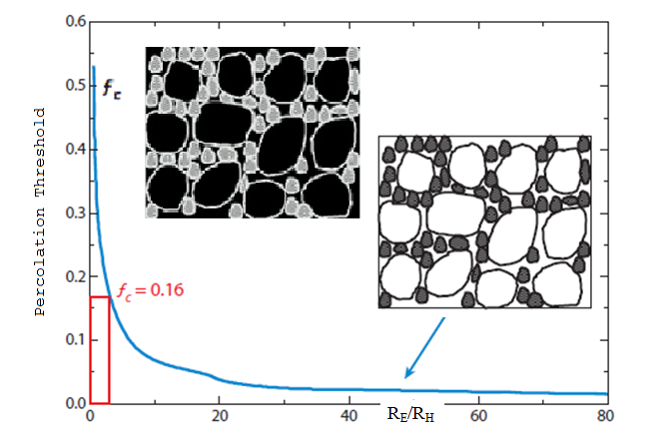
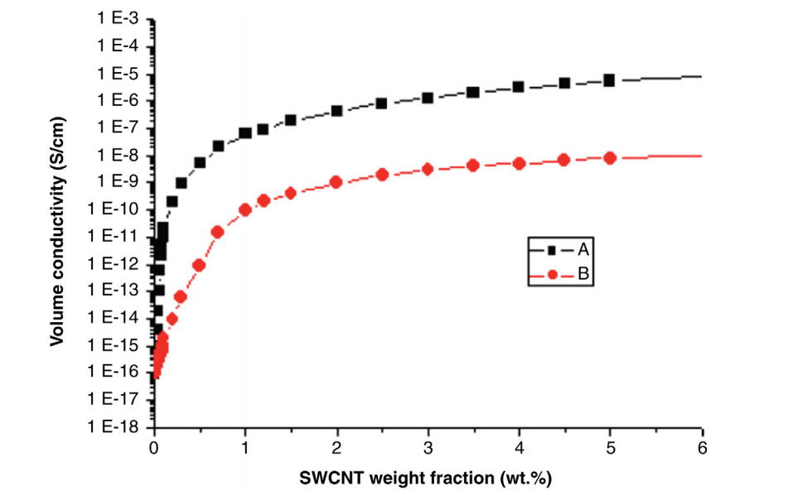
1.3 背景——复合压电材料的渗流效应
复合压电材料的性能并不是两相性能的简单加和，而是和两相间的连通性和相对取向息息相关。
常规复合压电材料通常等效于 1-3 型的单连通模型，然而该类型材料性能稳定性差，力学上容易失效，且具有各向异性，因此不能广泛应用。由于渗流效应，两相体积比不同的复合压电材料性能存在突变 (渗流极限)，由 Weber 等人的研究，复合物的电学性能随体积的变化有：
$$Y_{c}=Y_{0}(φ_{f}−φ_{c})^{t}+Y_{c}(φ_{c}−φ_{f})^{t}$$
其中的幂参数值 t 主要取决于功能相的晶格常数，功能填料的长宽比、形态、质量以及方向。

Slide 5
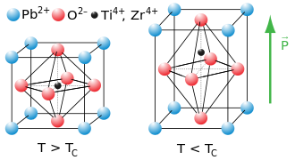
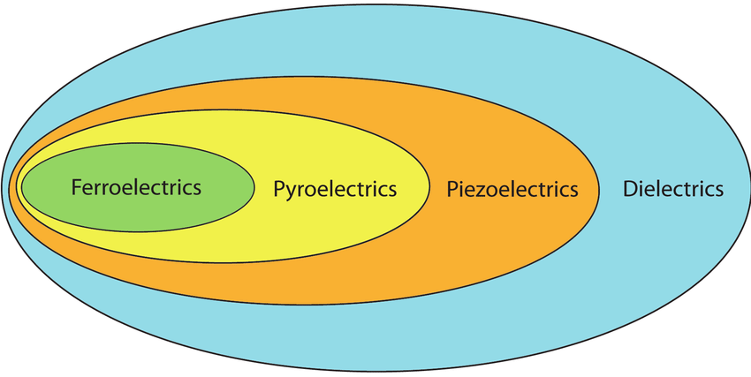
1.4 背景——渗流效应对于铁电性的影响
获得各向同性、性能稳定的材料复合结构，对提高复合压电材料的性能至关重要。同时，利用渗流效应改进复合相的制备方法，能够得到更小陶瓷-基体体积比的复合材料。目前复合材料的研究热点是各向同性的网络状结构。
下面，我们将以 PZT-PVDF 压电复合材料的铁电性为例，研究拓扑连通性的不同对复合材料保持原陶瓷电学性能能力的影响，及其背后的机理。
图6. 本实验所研究的锆钛酸铅(PZT)压电材料
图7. 压电性、热电性、铁电性的关系

Slide 6
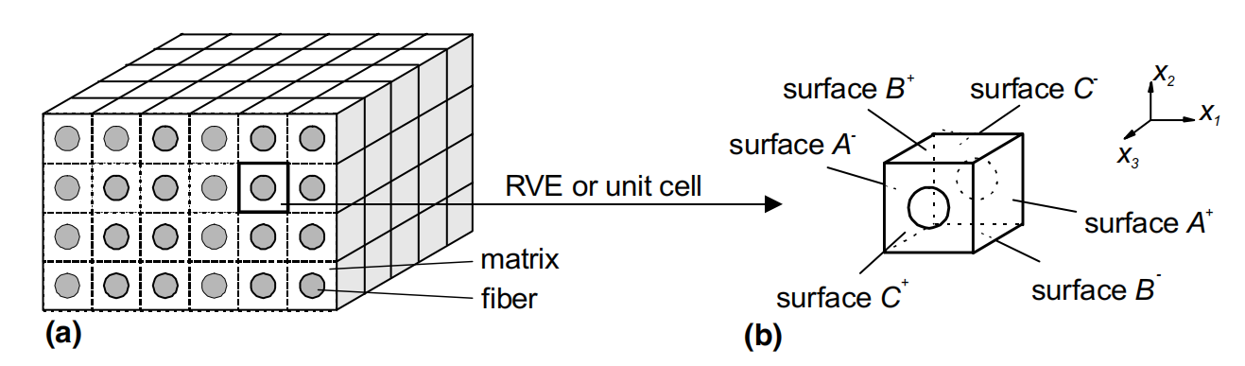
2 实验设计
2.1 仿真手段
有限元分析(FEA)是计算多物理连续场的有效方法，在本研究中我们将利用 ANSYS/COMSOL Multiphysics 软件进行建模与计算。
2.2 模型构建
由于真实材料的微观结构比较复杂且难以进行具体的结构测定，所以我们参考了 Newnham 等人的工作，按照连通性(1-3, 3-3)的不同简化建模。具体而言，我们制作了不同拓扑结构和材料体积比下的 PZT-PVDF 二维薄片模型，在 x,y 方向上做周期性边界，测出模型在 z 轴 (法向) 应力、电场条件下的压电、铁电特性。
图8. 1-3 型复合物的示意图: (a) 周期性模拟体系, (b) 从原始复合材料中选取的中的元胞。

Slide 7
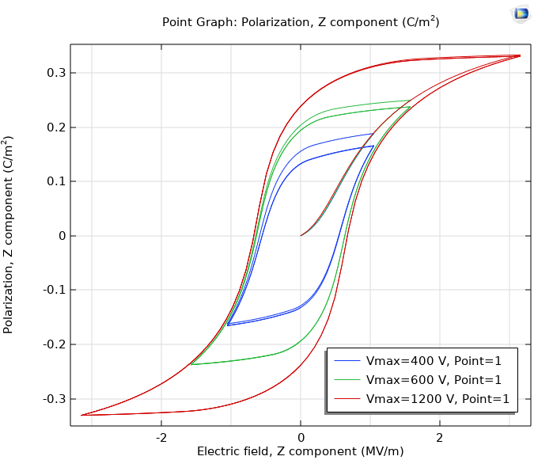
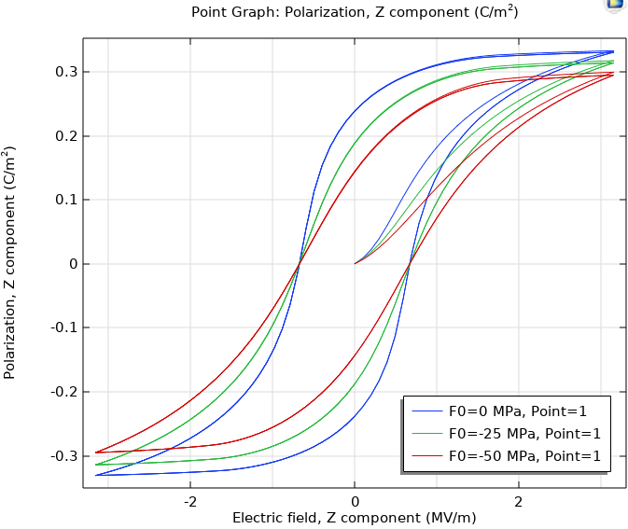
3 实验模型建立
3.1 简单周期性 PZT 模型
制作厚度为 0.015 英寸（约为 4 微米的）的纯 PZT 模型，对模型 z 轴方向施加振幅分别为 Vmax = 400V，600V，1200V 的周期性电场（周期设为 1s）。或者固定电压振幅不变，在 z 轴方向上施加 0MPa，25MPa，50Mpa 的压力。由图 9 可见 PZT 材料具有明显的压电性和铁电性。
(a)
(b)
图9. PZT 模型的结果: (a) 不同电压下的电极化回滞曲线, (b) 不同压强下的电极化回滞曲线

Slide 8
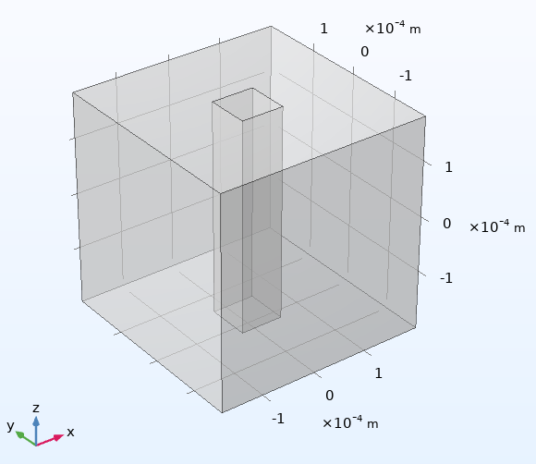
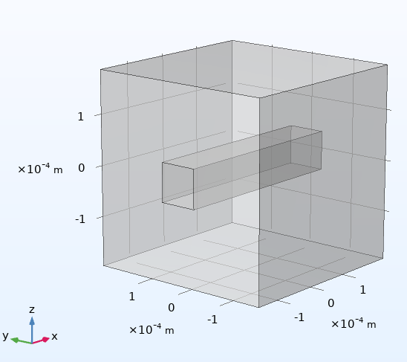
3 实验模型建立
3.2 横向/竖向 1-3 型单向连通模型
我们从 1-3 模型出发，分别制作 z 轴方向（垂直薄片方向）和 x 轴方向 (平行薄片表面) 连通的 1-3 型复合模型，比较两种模型的铁电性和压电性，从而判断材料是否存在各向异性。
(a)
(b)
图10. 1-3 型复合物模拟体系示意图: (a)z轴方向复合模型 (b)x轴方向复合模型

Slide 9
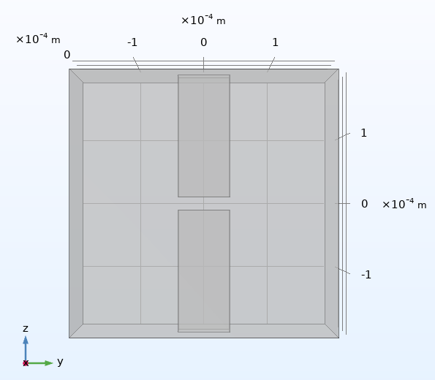
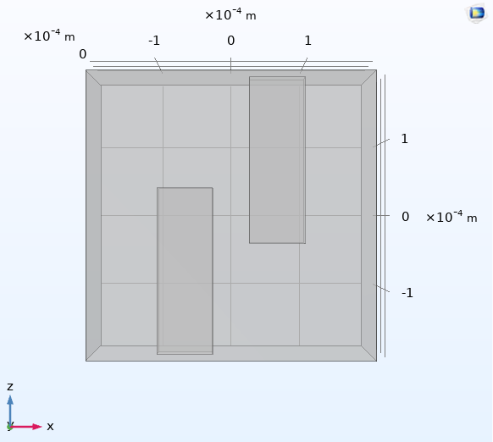
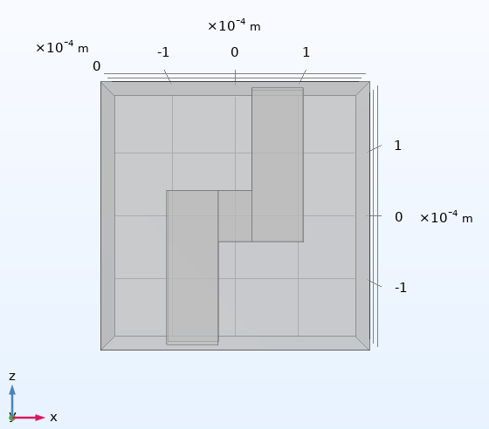
3 实验模型建立
3.3 1-3 型缺陷模型与“阶梯型” zigzag 模型
为了研究材料中“微裂纹”缺陷的影响，我们在 z 方向 1-3 模型的基础上进行图11(a)所示的改良，与无缺陷 1-3 型模型比较，分析回滞曲线和势场。
另一方面，我们制作了如(b)(c)所示的 zigzag 模型，以验证拓扑连通/拓扑非连通所导致的渗流效应是复合材料铁电性各向异性的来源。
(a)
(b)
(c)
图11. (a)引入缺陷的 1-3 型模拟体系, (b)拓扑非连通 zigzag 模型, (c)拓扑连通 zigzag 模型

Slide 10
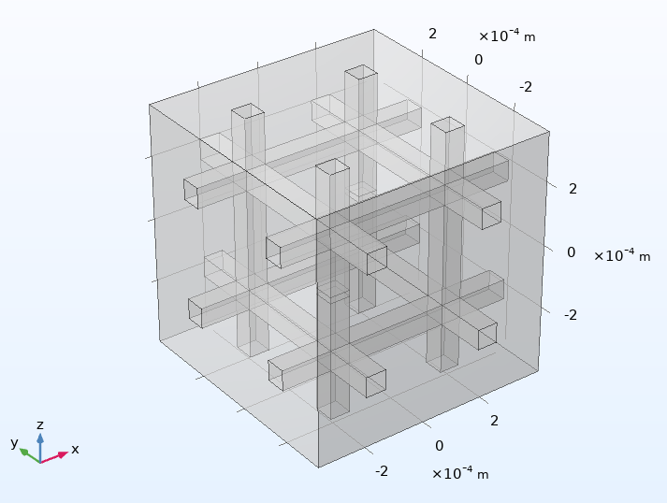
3 实验模型建立
3.4 3-3 型空间网络模型
最后，在保持 PZT 相尺寸以及周期条件相同的条件下，我们制作了 3-3 型模型，如下图所示。接着采用和 1-3 型模型中类似的方法，引入缺陷。
图12. 3-3 型模拟体系示意图

Slide 11
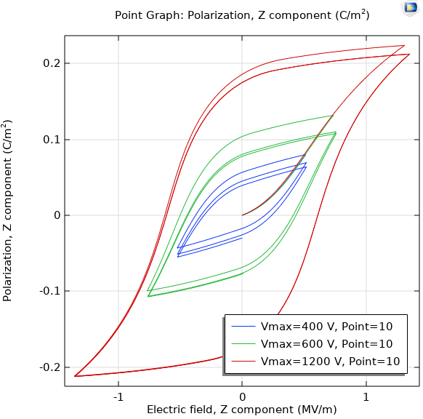
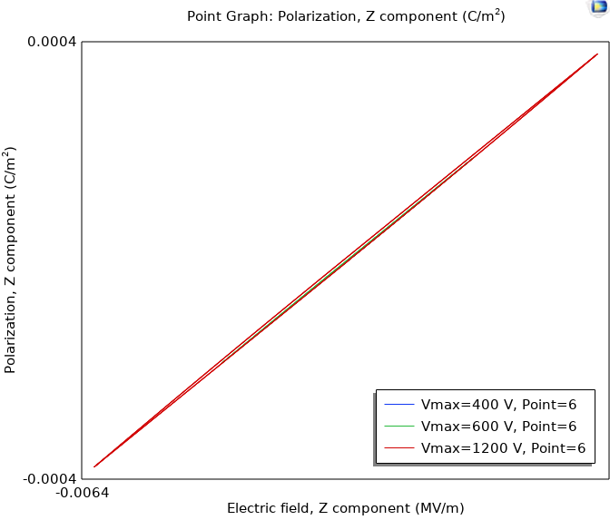
4 实验结果
4.1 1-3 型单向连通模型
通过比较 z 方向和 x 方向 1-3 型模型的电滞回线，我们发现，1-3 型复合方式具有明显的各向异性。
(a)
(b)
图13. 不同电压下模拟体系的电滞回线: (a) z 轴方向 1-3 型，(b) x 轴方向 1-3 型

Slide 12
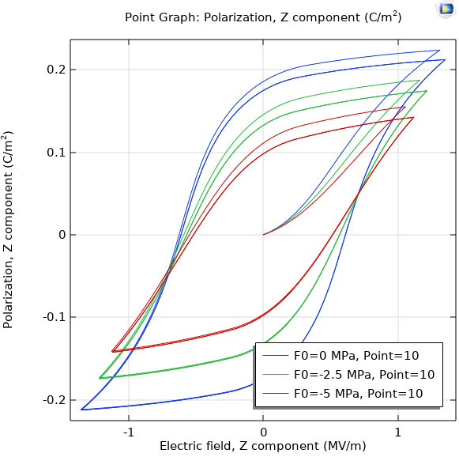
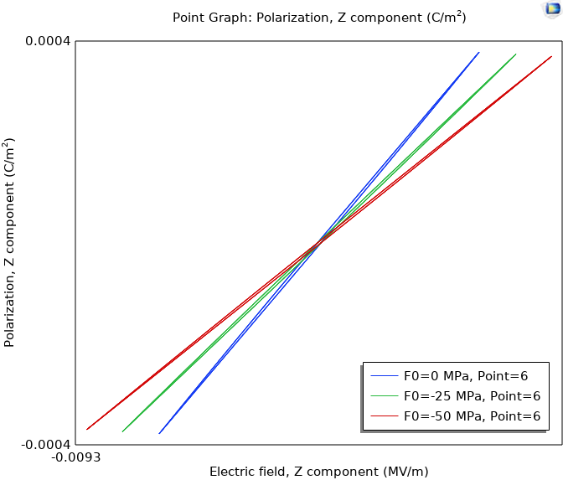
4 实验结果
4.1 1-3 型单向连通模型
通过比较 z 方向和 x 方向 1-3 型模型的电滞回线，我们发现，1-3 型复合方式具有明显的各向异性。
(a)
(b)
图14. 不同压强下模拟体系的电滞回线: (a) z 轴方向 1-3 型，(b) x 轴方向 1-3 型

Slide 13
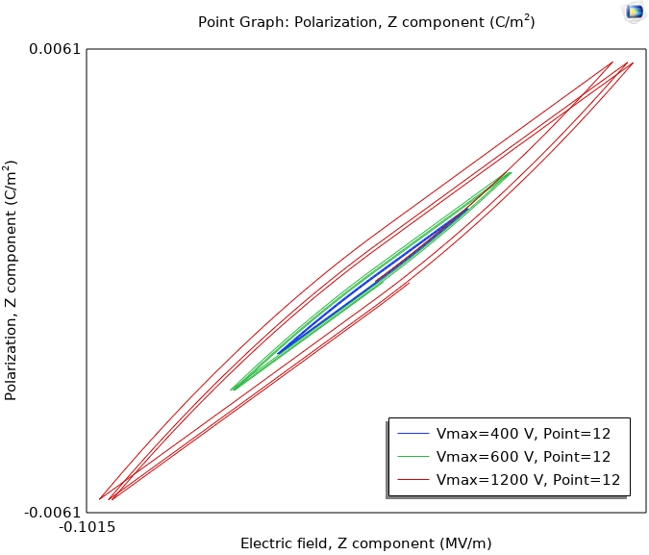
4 实验结果
4.2 缺陷对材料铁电性的影响
在 z 方向 1-3 型模型上引入缺陷后，我们发现电回滞曲线明显改变。说明“微裂纹”的结构缺陷能够通过改变连通性，从而显著改变材料性能。
(a)
(b)
图15. 不同电压下模拟体系的电滞回线: (a) 无缺陷，(b) 有缺陷

Slide 14
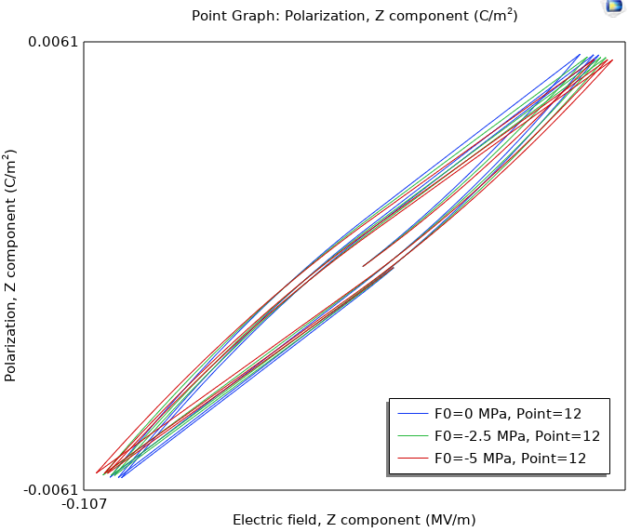
4 实验结果
4.2 缺陷对材料铁电性的影响
在 z 方向 1-3 型模型上引入缺陷后，我们发现电回滞曲线明显改变。说明“微裂纹”的结构缺陷能够通过改变连通性，从而显著改变材料性能。
(a)
(b)
图16. 不同压强下模拟体系的电滞回线: (a) 无缺陷，(b) 有缺陷

Slide 15
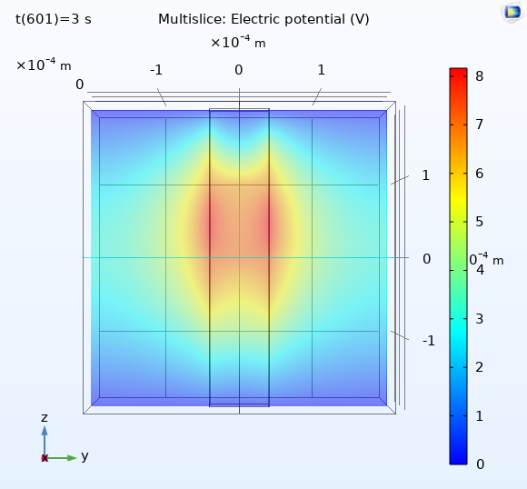
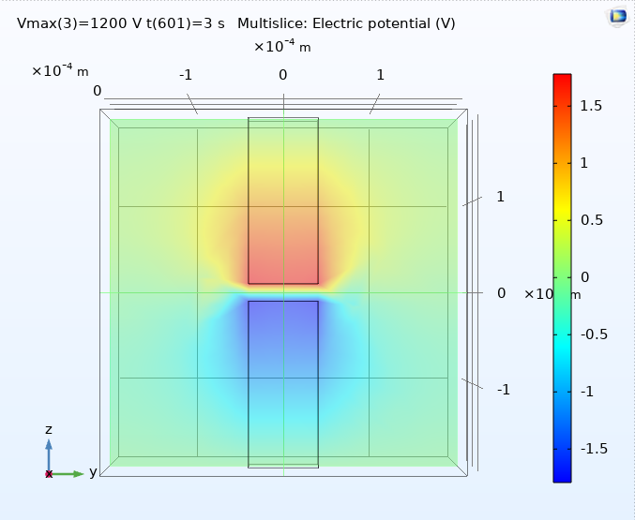
4 实验结果
4.2 缺陷对材料铁电性的影响
通过观察电势场分布，可以看到当施加电场为 0 时刻，有缺陷的模型由于出现裂纹上下的反向极化，从而使材料不能被整体极化。
(a)
(b)
图17. 模拟体系的电势分布: (a) 无缺陷，(b) 有缺陷

Slide 16
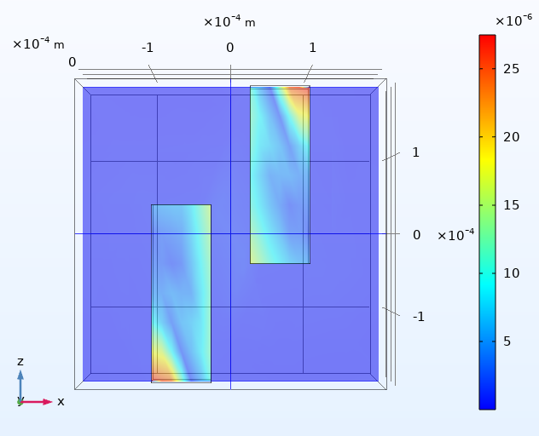
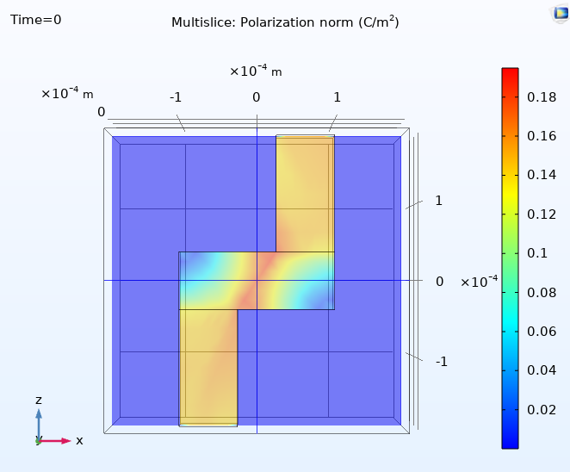
4 实验结果
4.3 1-3 型连通/非连通的 zigzag 模型比较
为了找到复合材料电学性质各向异性的来源，我们制作了如下的 zigzag 模型。以验证拓扑连通性所导致的渗流效应是影响铁电性的主要因素。而不是特定方向上材料的长度。
(a)
(b)
图18. 极化强度: (a) 拓扑非连通 zigzag 模型极化强度 (b) 拓扑连通 zigzag 模型极化强度

Slide 17
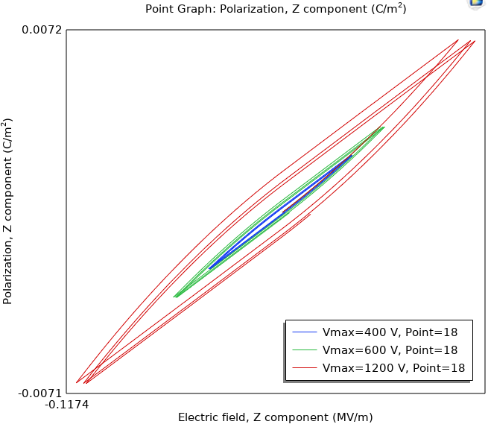
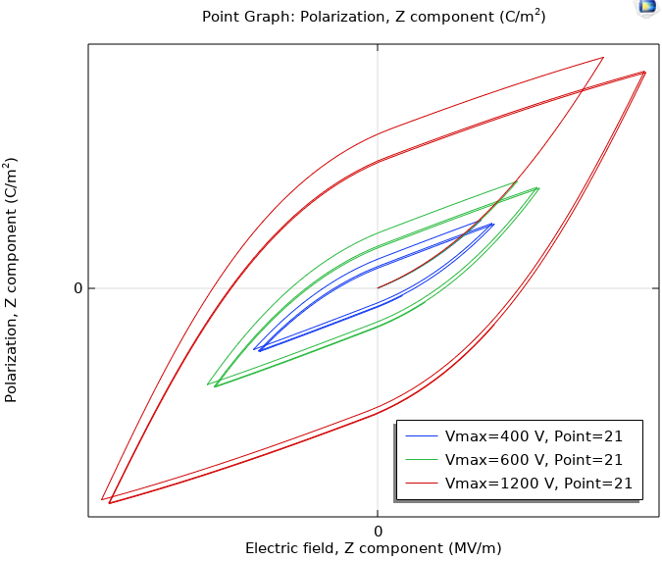
4 实验结果
4.3 1-3 型连通/非连通的 zigzag 模型比较
其电滞回线结果如下所示。
(a)
(b)
图19. 不同电压下模拟体系的电滞回线: (a) 拓扑非连通 zigzag 模型，(b) 拓扑连通 zigzag 模型

Slide 18
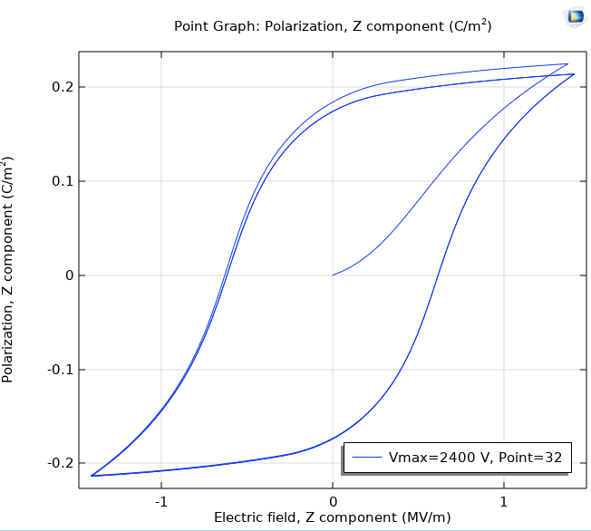
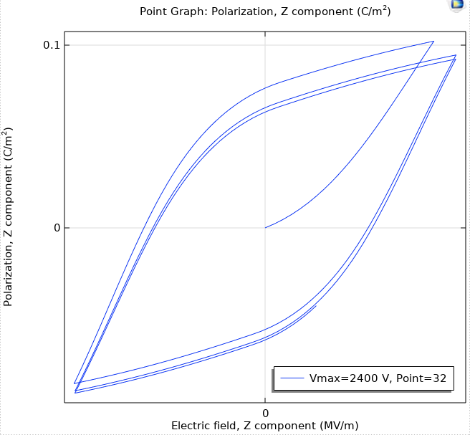
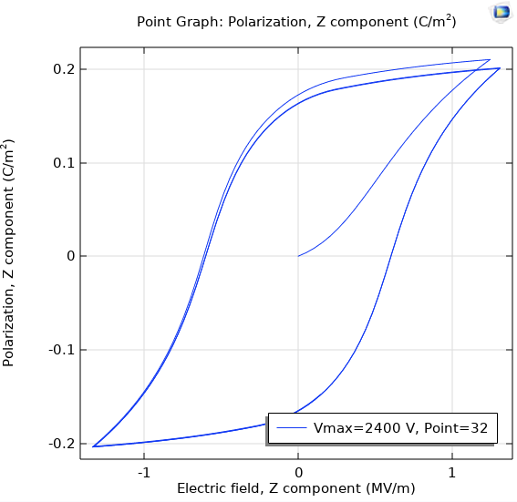
4 实验结果
4.4 3-3 型模型对缺陷的的稳定性
在 3-3 型模型的回滞曲线与 z 方向 1-3 型复合模型接近。且在引入直接缺陷和临近缺陷后，依然能够保持一定的极化性质。而在临近点几乎无影响。
(a)
(b)
(c)
图20. 不同点位测得 zigzag 模型的电滞回线: (a) 3-3模型 (b) 缺陷正上方（c）缺陷点临近点

Slide 19
5 结论
实验结果综述
1）1-3 型复合材料只能够在陶瓷相的方向上保持原有的材料性质。
2）1-3 型复合结构中出现陶瓷相“微裂纹”，是导致材料整体结构铁电性失效的原因。
3）阶梯型 zigzag 模型证明了拓扑连通的结构能够保持陶瓷相的铁电性。
4）3-3 型网络状结构能够减缓缺陷所导致的铁电性失效。
通过上述实验，我们解释了网络状结构复合材料能够保留陶瓷相电学性质的机理，并验证了 3 维连通网络状复合材料对缺陷的稳定性。

Slide 20

欢迎大家批评指正！

